Slide 1
Városi közlekedés gyakorlat – esszé
CIVITAS = City VITAlity and Sustainability (városi élhetőség és fenntarthatóság) az Európai Unióban
Egy CIVITAS tematikus csoport kiválasztása, lényegének bemutatása, példák
Saját vélemény, hazai alkalmazási lehetőség
6-8 oldal pdf formátumban beadandó 2021. május 7. 12 óráig
gulyasandras@hotmail.com címre küldve és a Teams csoportba feltöltve
A beadás a félévközi teszt megírásának feltétele!

Slide 2
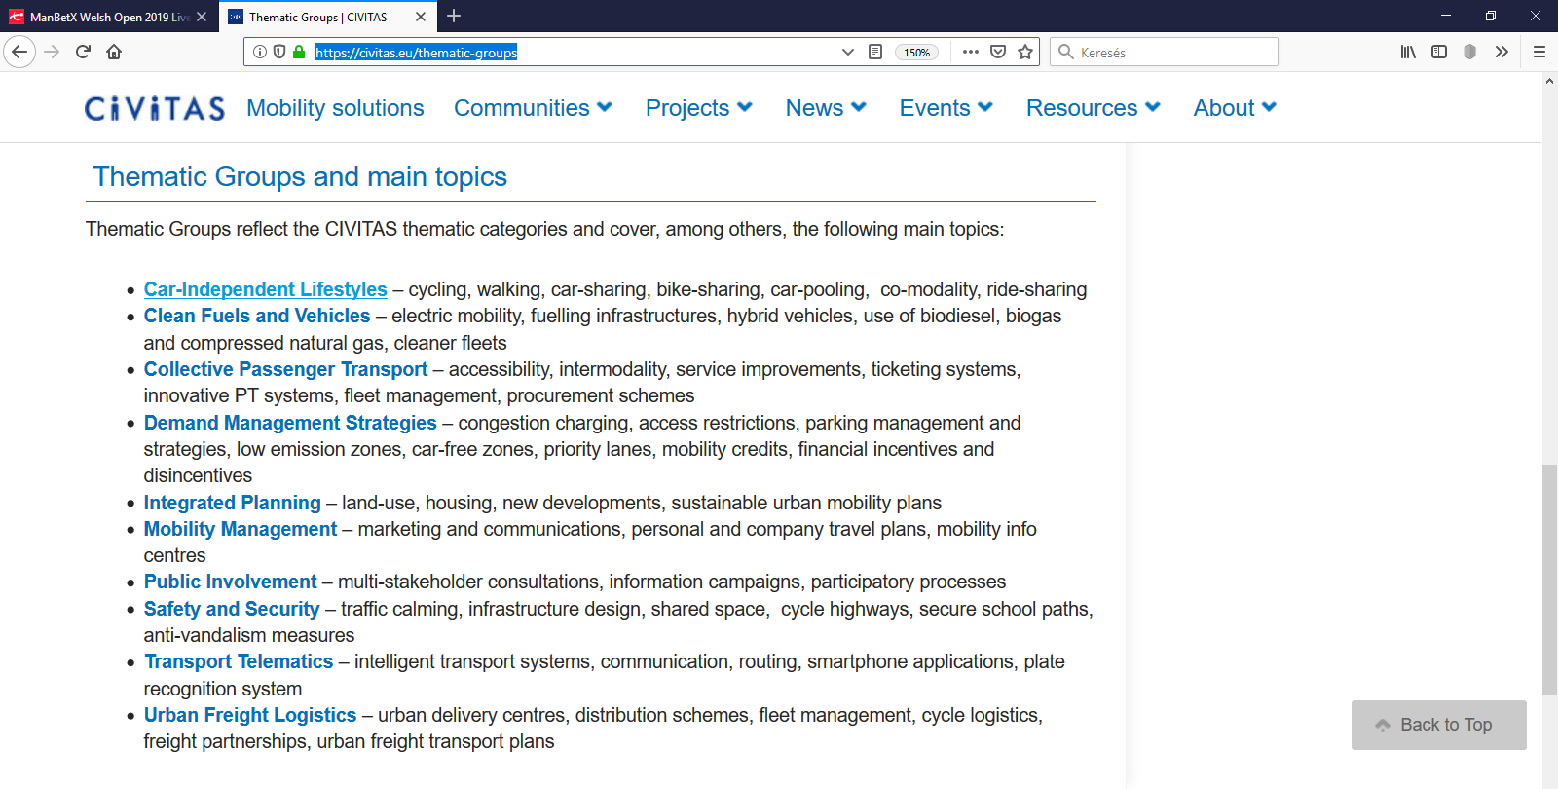
https://civitas.eu/thematic-groups

Slide 3
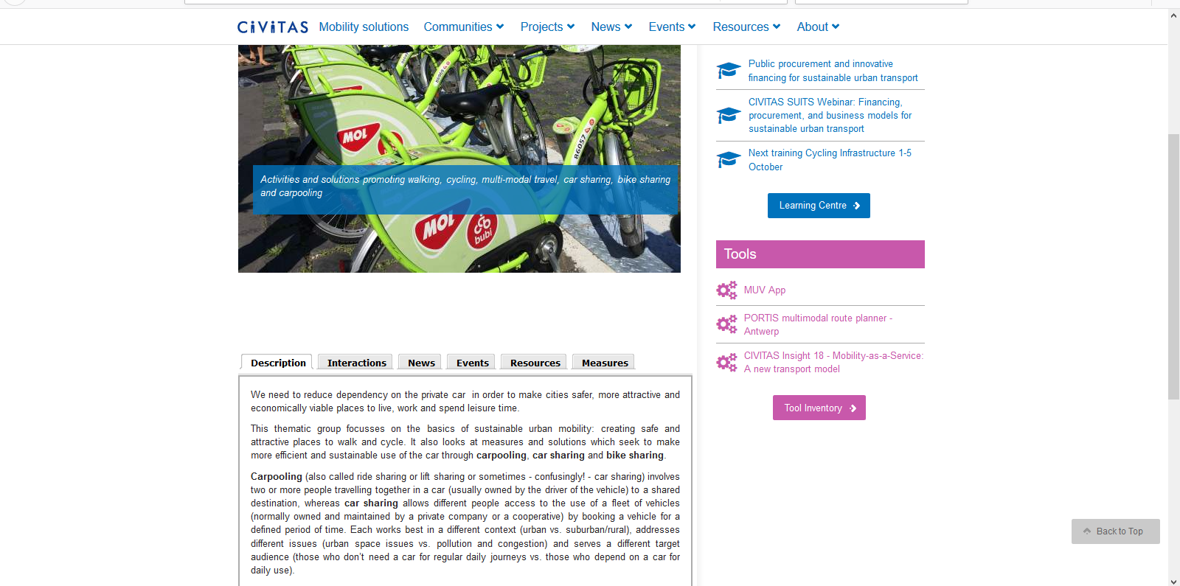

Slide 4
Választható témák
Autó-független életmód
Tiszta üzemanyag és jármű
Közösségi közlekedés
Igényt befolyásoló stratégiák
Integrált tervezés
Mobilitás menedzsment
Érdekeltek bevonása
Biztonság
Közlekedési telematika
Városi teherszállítás

Slide 5
Választható témák – témaválasztás 2021.
Témakör | Név
Autó-független életmód
Tiszta üzemanyag és jármű
Közösségi közlekedés
Igényt befolyásoló stratégiák
Integrált tervezés
Mobilitás menedzsment
Érdekeltek bevonása
Biztonság
Közlekedési telematika
Városi áruszállítás

